Slide 1
现代检测技术
传感器技术概述
精勤求学 敦笃励志 果毅力行 忠恕任事

Slide 2
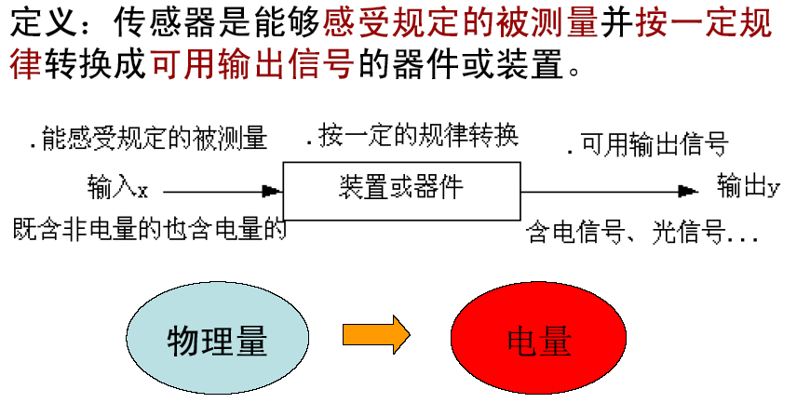
传感器的定义与组成

Slide 3
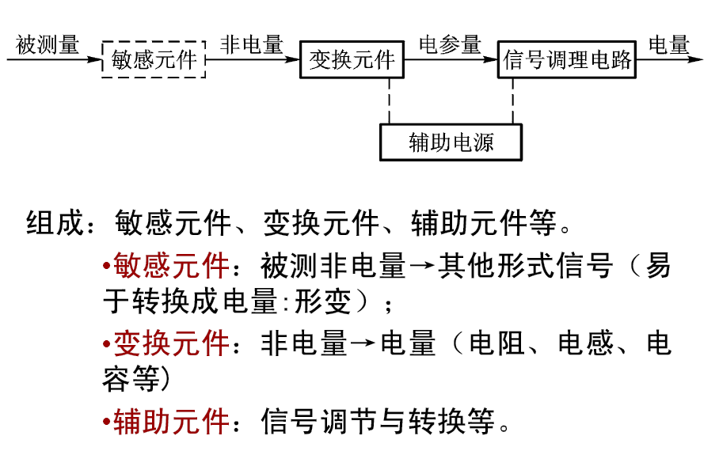
传感器的定义与组成

Slide 4
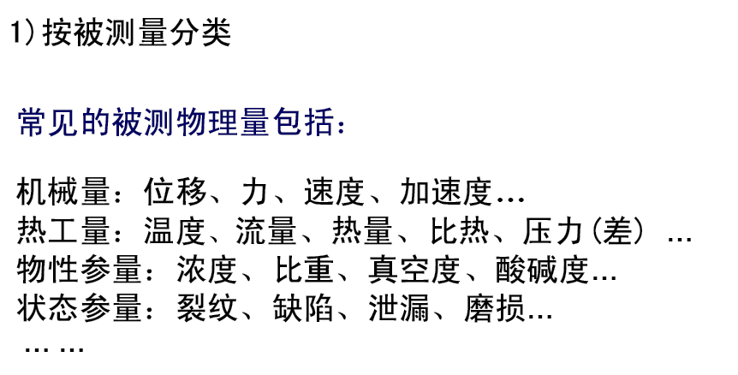
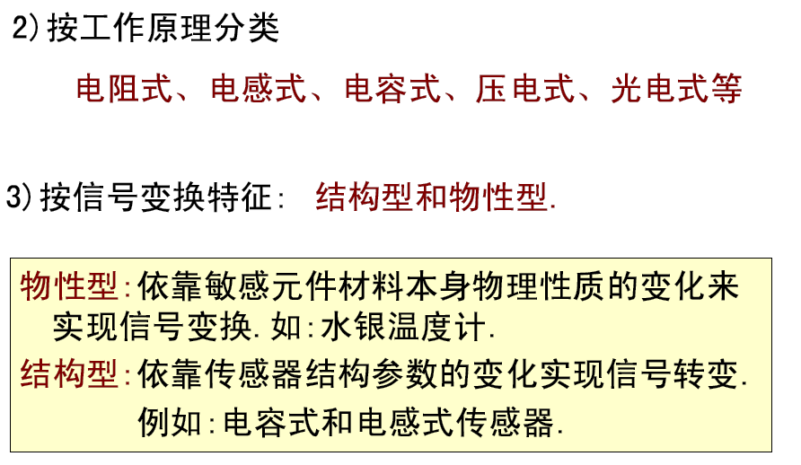
传感器的分类
Notes:
1.一个设备或单位需求，2. 90年代我国需求，3.世界各应用领域需求

Slide 5
传感器的分类
结构型
敏感元件或弹性元件＋变换器
物性型
无中间转换机构，如热敏电阻
敏感元件将被测信号转换为中间变量，如膜片、环的变形等；
变换器（在辅助电源作用下）将中间变量转换为电量变化，如应变式电阻变换器。

Slide 6
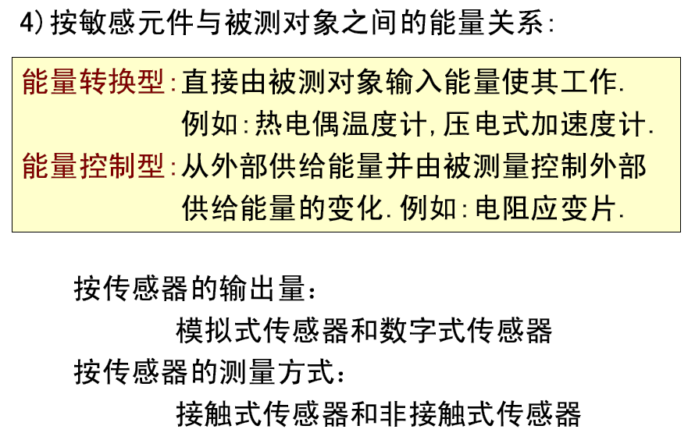
传感器的分类
能量转换型（自源型）
能量控制型（外源型）

Slide 7
传感器的分类
(5) 按传感器输出量分为电量型、电参数型：
电量－电压、电流、电荷；
电参数－电阻、电感、电容、互感
Notes:
传感器种类有十万种之多，我国仅3000种 ，参考书：刘君华的智能传感器

Slide 8
传感器的常用技术性能指标
1）容量——输入信号工作范围或量程；
2）驱动——输出的负载能力（包括数字输出接口）、 电气、机械特性
3）静态特性指标——线性度、灵敏度、分辨率、迟滞、重复性、稳定性等；
4）动态特性指标——固有频率、阻尼比、时间常数等；
5）可靠性——工作寿命、故障率、绝缘、耐压、耐温等；
6）对环境要求的指标——工作温度范围、抗潮湿、抗电磁干扰、抗冲振要求等；
7）使用配电要求——供电方式、安装方式、输入输出阻抗等。

Slide 9
传感器性能的基本要求
1）高灵敏度、线性、抗干扰的稳定性（对噪声不敏感）、容易调节（校准简易）
2）高精度、高可靠性、无迟滞性、工作寿命长（耐用性）
3）高响应速率、可重复性、抗老化、抗环境影响（热、振动、酸、碱、空气、水、尘埃）的能力
4）选择性、安全性（传感器应是无污染的） 、互换性、低成本
5）宽测量范围、小尺寸、重量轻和高强度、宽工作温度范围

Slide 10
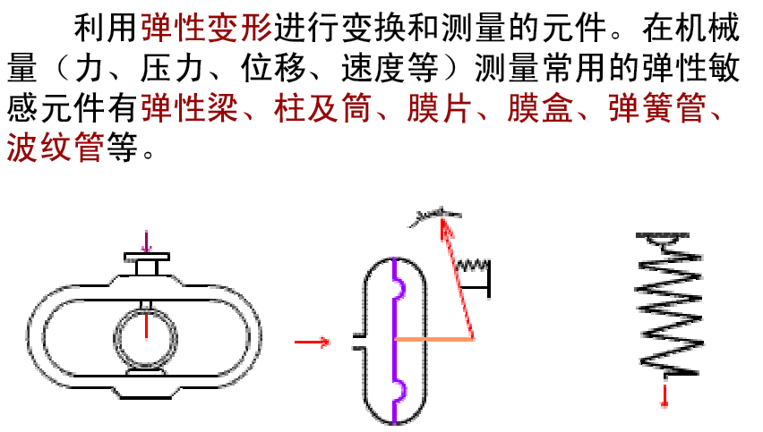
弹性敏感元件

Slide 11
弹性敏感元件
弹性模量、刚度的关系
  金属在弹性范围内，外力和变形成比例地增长，即应力与应变成正比例关系时（符合虎克定理），这个比例系数就称为弹性模量，根据应力，应变的性质通常又分为：弹性模量和切变模量，弹性模量的大小，相当于引起物体单位变形时所需应力之大小，是衡量材料刚度的指标，弹性模量愈大，刚度也愈大。

Slide 12
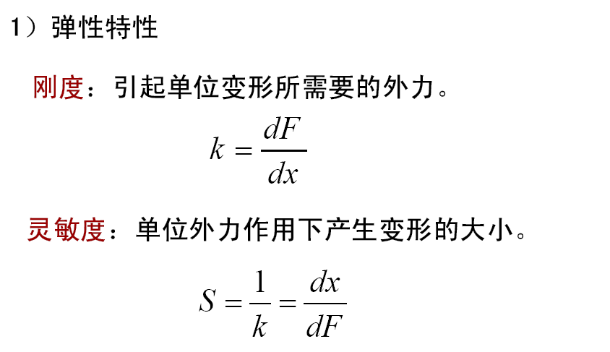
弹性敏感元件的基本特性

Slide 13
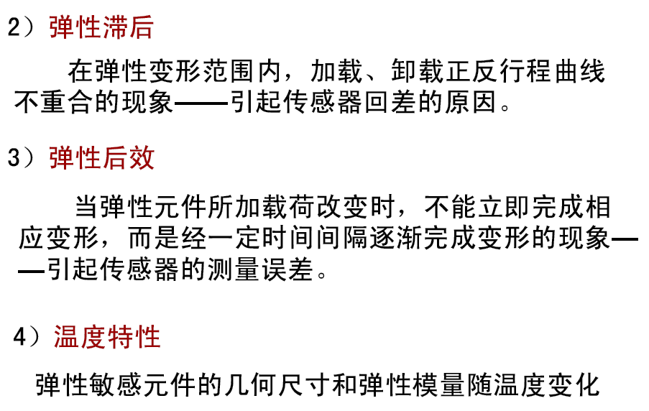
弹性敏感元件的基本特性

Slide 14
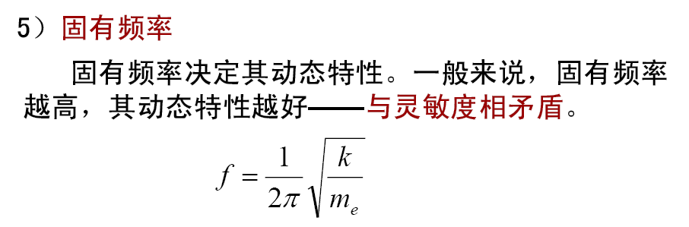

弹性敏感元件的基本特性
上式为固有频率估算式，其中
k —— 弹性敏感元件的刚度
——其等效振动质量

Slide 15
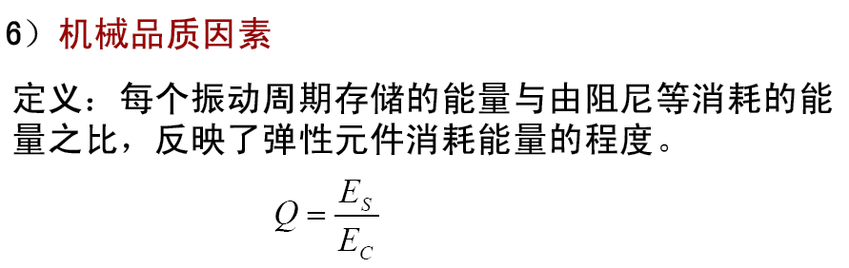
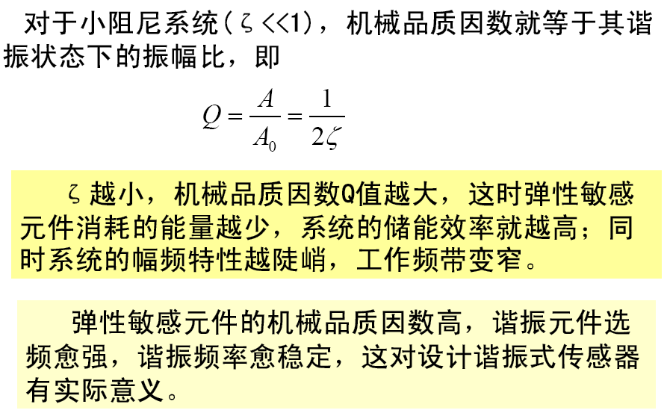
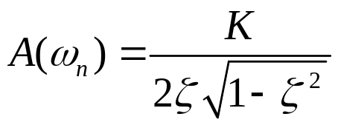
弹性敏感元件的基本特性
A——谐振状态下的振幅
A₀——静态振幅 (=K)

Slide 16
弹性敏感元件的基本特性

Slide 17
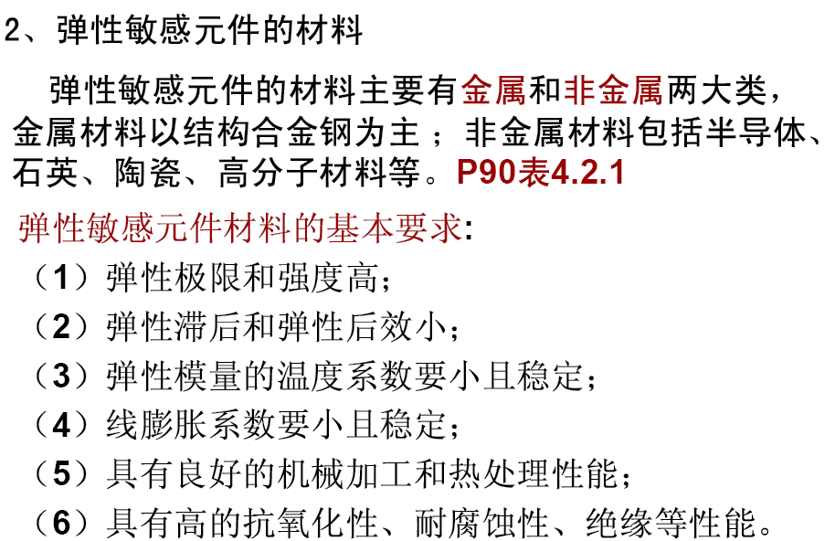
弹性敏感元件的材料

Slide 18
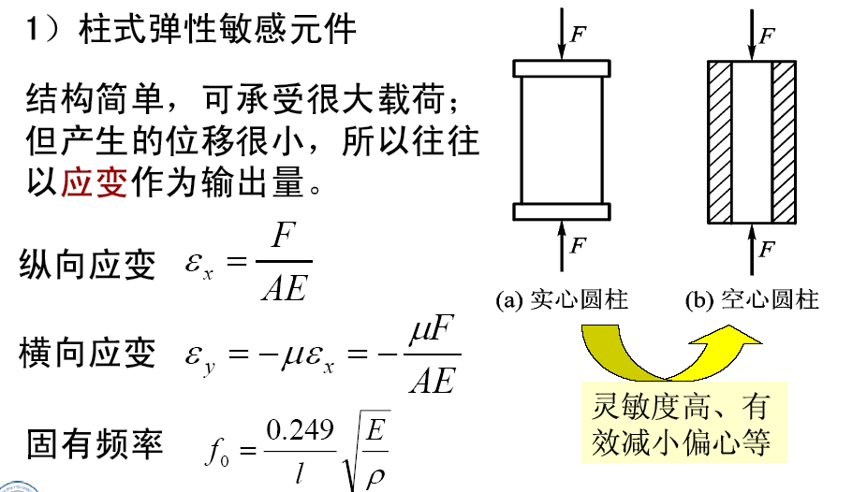
弹性敏感元件的结构与力学特性
F——被测作用力，
E——材料的弹性模量，
A——横截面积，
μ——材料的泊松系数，
ρ——材料的密度，
l——柱式弹性元件的长度
柱式弹性敏感元件主要用于电阻应变式拉（压）力等传感器。

Slide 19
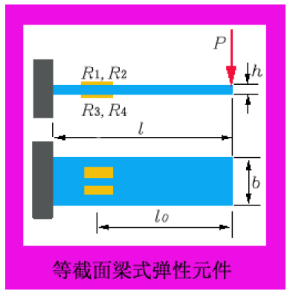
弹性敏感元件的结构与力学特性
2）梁式弹性敏感元件
在梁的根部（x=0），应变最大，在x=l处应变为零；梁的上下表面应变性质相反。
(a) 等截面梁

Slide 20
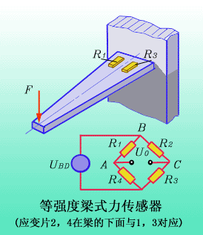
弹性敏感元件的结构与力学特性
2）梁式弹性敏感元件
梁的截面成等腰三角形，集中力F作用在三角形顶点。梁内各横截面产生的应力是相等的，表面上任意位置的应变也相等 。
用梁式弹性元件制作的力传感器适于测量5,000N以下的载荷，最小可测约0.01N的力。这种传感器结构简单，加工容易，灵敏度高，常用于小压力测量中。
(b) 等强度梁

Slide 21
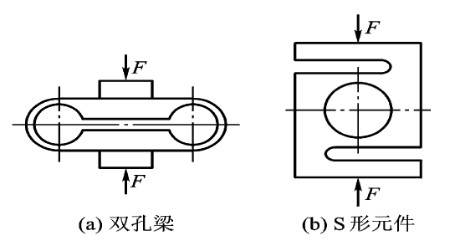
弹性敏感元件的结构与力学特性
结构简单，灵敏度高，多用于较小力的测量。以应变或自由端的位移作为输出量。
实际应用中常采用特殊形状的梁式弹性元件，如双孔梁、S形元件等，克服了力的作用点移动或受侧向力作用的影响，有效改善了梁的特性，多用于高精度测量，如工业电子称等。

Slide 22
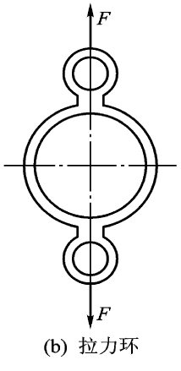
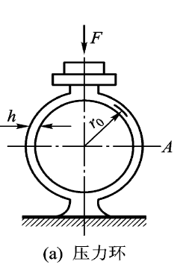
弹性敏感元件的结构与力学特性
3）环式弹性敏感元件
圆环受力后较容易变形，因此多用于测量较小的力。为了提高圆环的刚度和抗过载能力，改善非线性，实际应用中常采用变截面圆环。

Slide 23
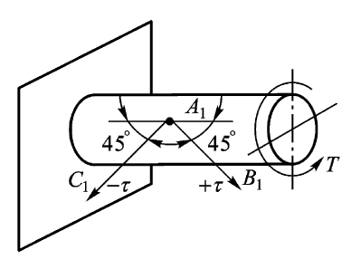
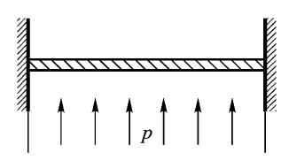
弹性敏感元件的结构与力学特性
4）扭转轴——测量扭矩
扭转轴专门用于扭距测量
5）膜片——压力测量
当模片受到压力时，将弯向压力低的一面，从而将压力变换为薄板的位移或应变。

Slide 24
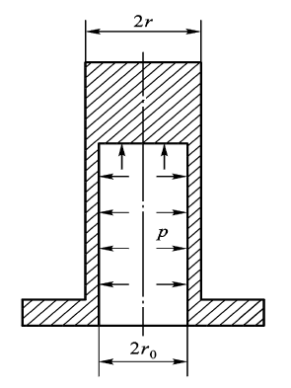
弹性敏感元件的结构与力学特性
6）薄壁圆筒——壁厚和筒径之比<1/20
结构简单，刚度好，多用于较大压力测量。

Slide 25
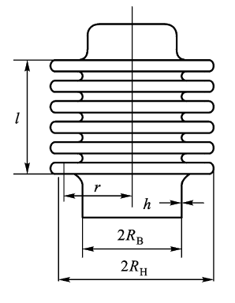
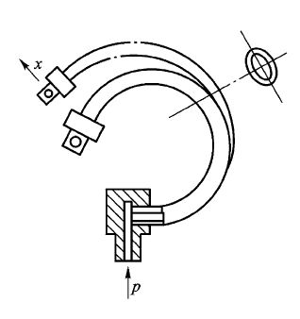
弹性敏感元件的结构与力学特性
7）弹簧管和波纹管
自由端的位移与管内压力成线性关系。
将管内压力或轴向力转换为波纹管的形变（拉伸或压缩）。

Slide 26
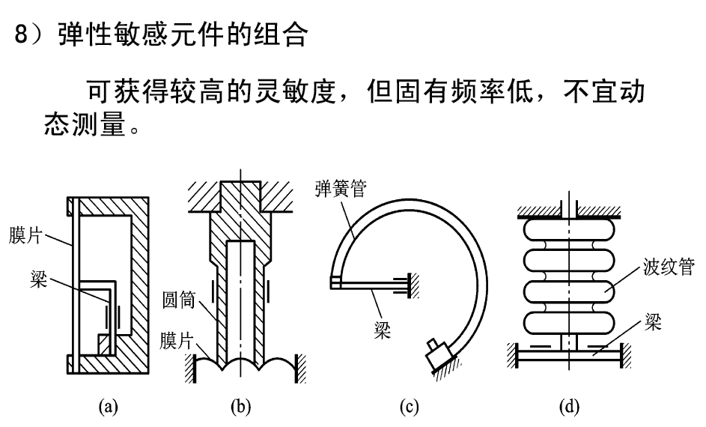
弹性敏感元件的结构与力学特性

Slide 27
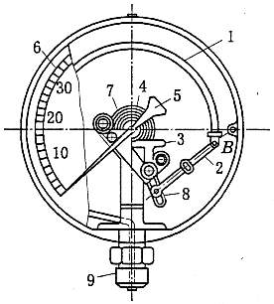
弹簧管压力表的结构和原理图
1－弹簧管；2－拉杆；3－扇形齿轮；4－中心小齿轮；5－指针；6－面板；7－游丝；8－调整螺钉；9－接头

Slide 28
Thank You !

